Slide 1
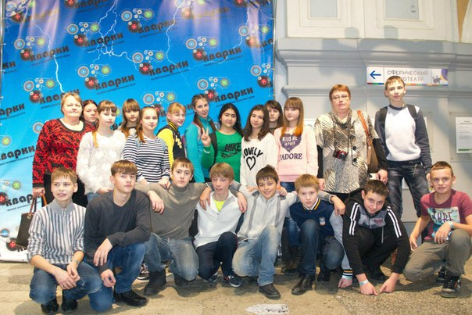
В День защитника Отечества
посвящается…

Slide 2
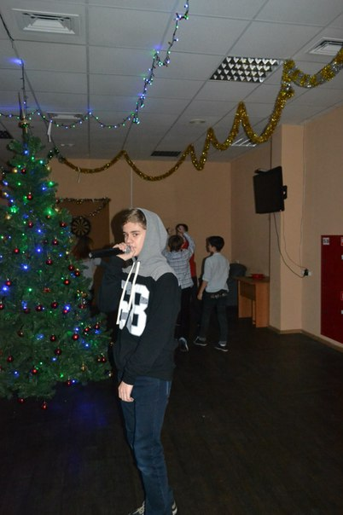
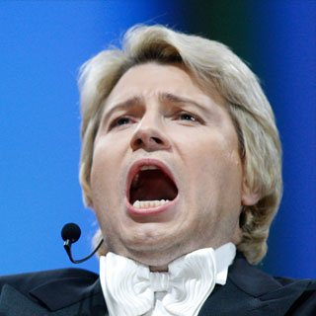
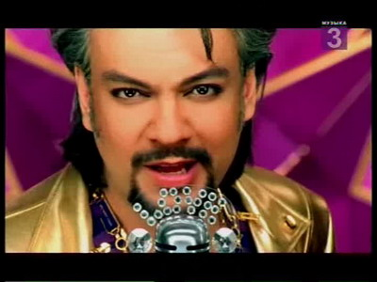
1 номинация
Николай Басков
Филипп Киркоров
Антон Панин
Золотой голос России

Slide 3
Победитель
Антон Панин

Slide 4
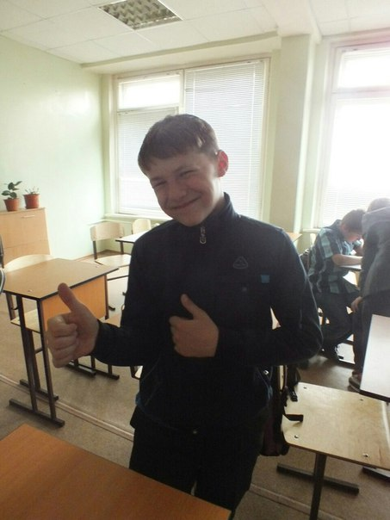
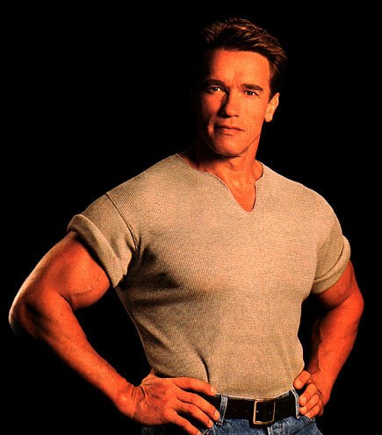
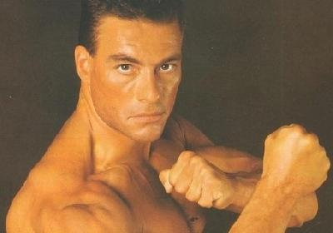
2 номинация
Жан Клод Вандам
Павел Трунов
Арнольд Шварцнеггер
Мачо года

Slide 5
Павел Трунов
Победитель

Slide 6
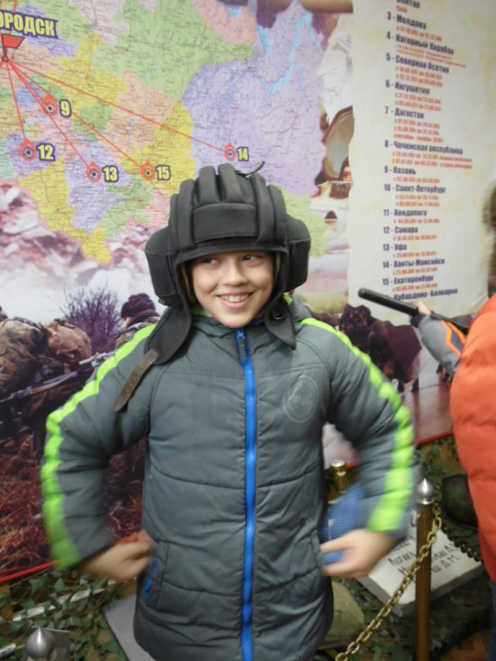
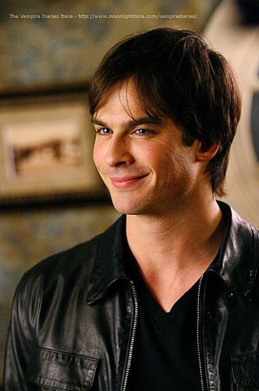
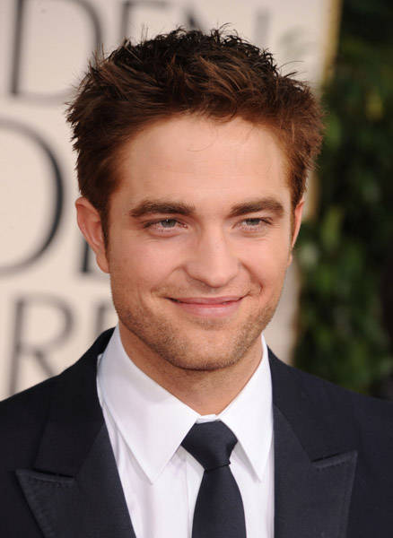
3 номинация
Йен Сомерхалдер
Роберт Паттисон
Даниил
Наугольнов
Мистер Smile

Slide 7
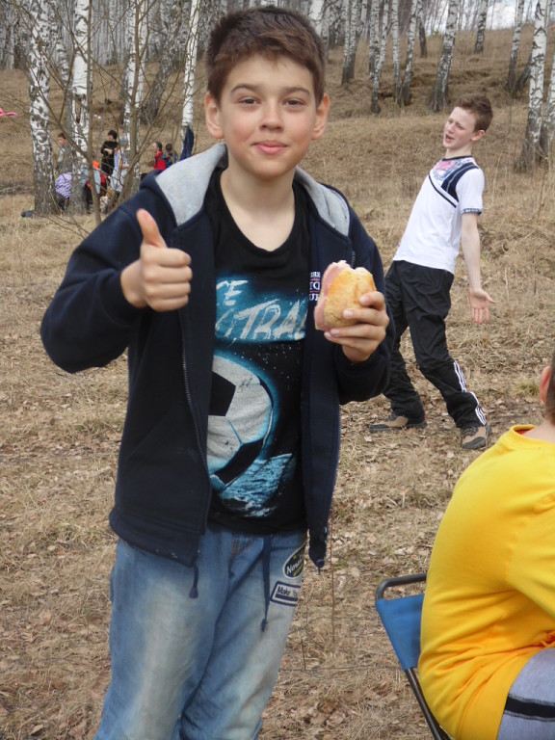
Даниил Наугольнов
Победитель

Slide 8
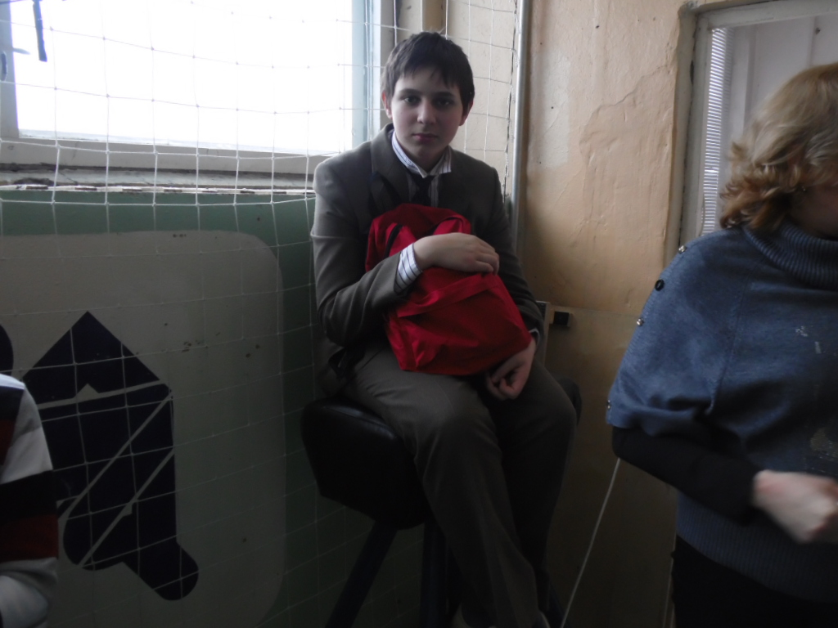
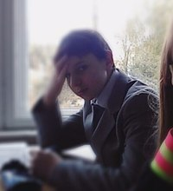
4 номинация
Александр Попов
Человек-загадка

Slide 9
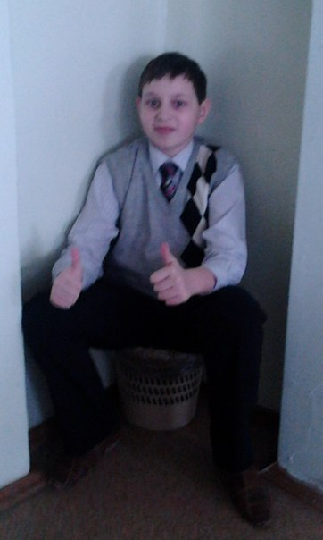
Александр Попов
Победитель

Slide 10
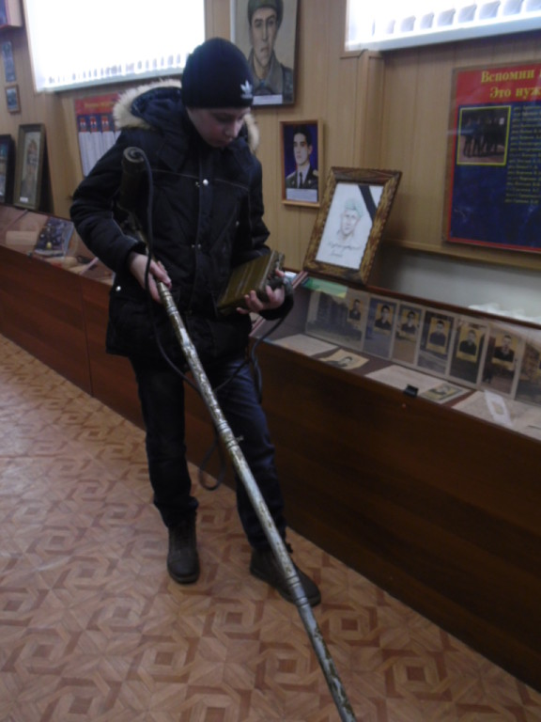
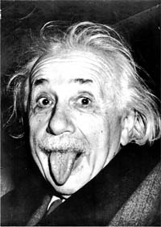
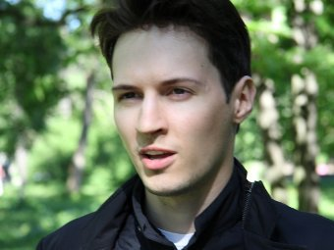
5 номинация
Павел Дуров
Альберт Эйнштейн
Никита Белышев
Юный Эйнштейн

Slide 11
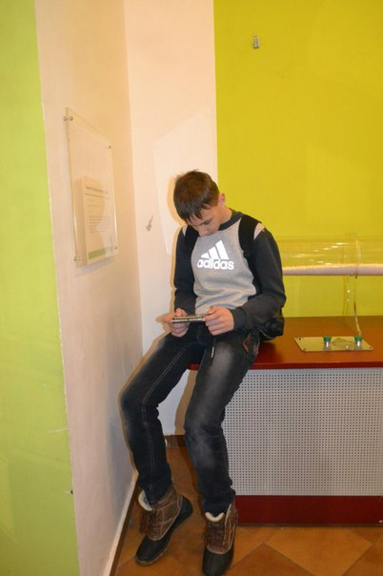
Никита Белышев
Победитель

Slide 12
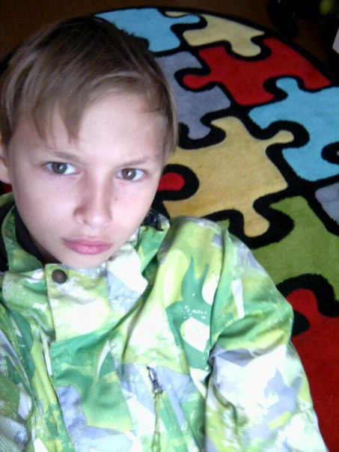
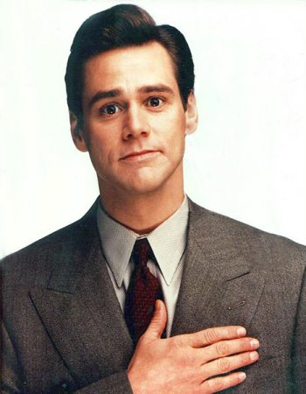
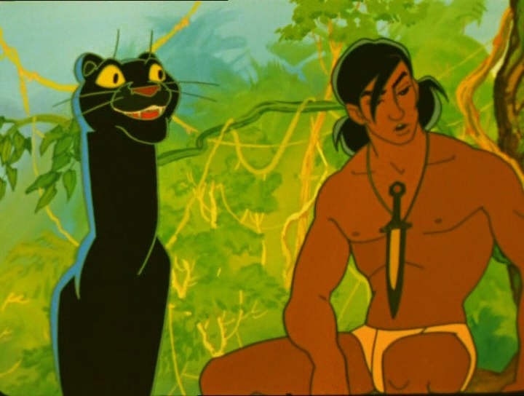
6 номинация
Маугли
Руслан Маслов
Джим Керри
Мистер Доброе сердце

Slide 13
Руслан Маслов
Победитель

Slide 14
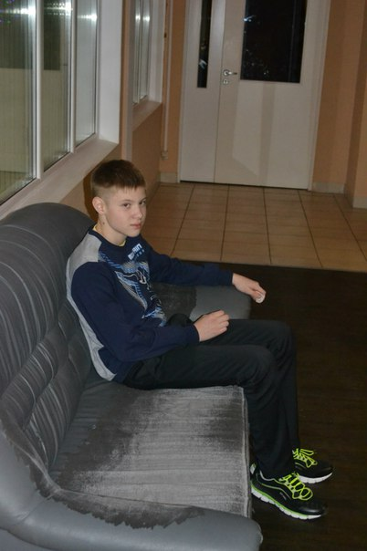
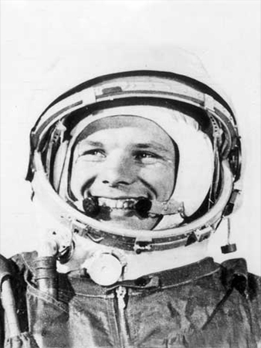
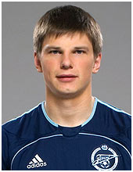
7 номинация
Юрий Гагарин
Дмитрий Кузнецов
Андрей Аршавин
Наша гордость

Slide 15
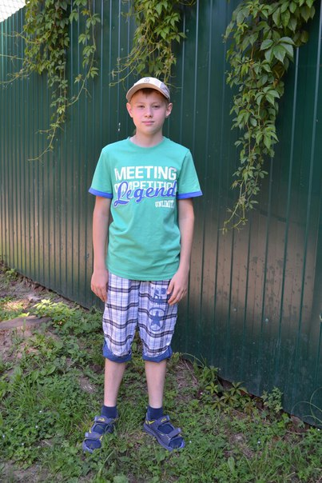
Дмитрий Кузнецов
Победитель

Slide 16
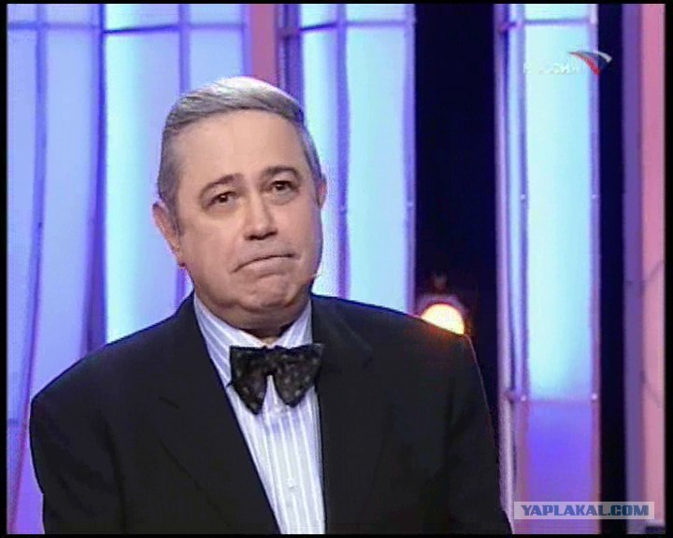
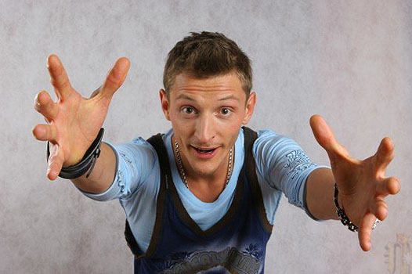
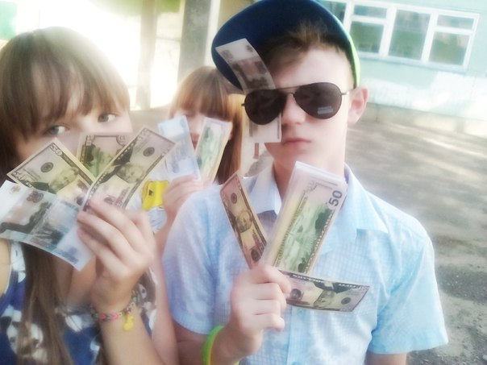
8 номинация
Вячеслав
Винокуров
Павел Воля
Евгений Петросян
Душа компании

Slide 17
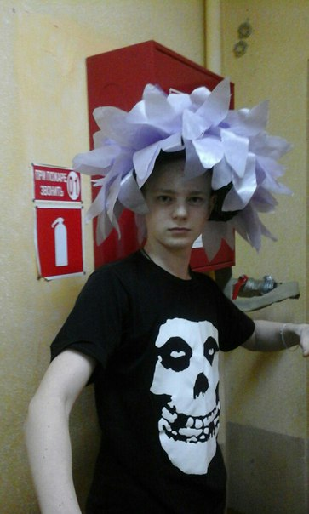
Вячеслав Винокуров
Победитель

Slide 18
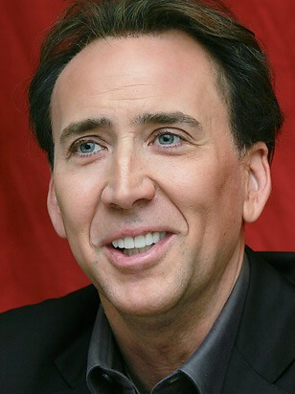
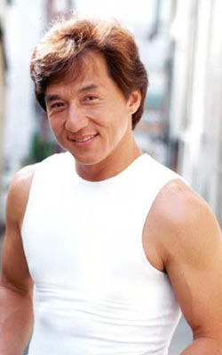
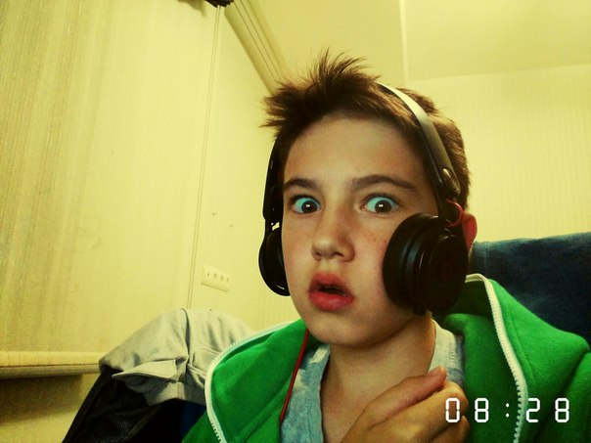
9 номинация
Даниил Долгов
Николас Кейдж
Джеки Чан
Супермен года

Slide 19
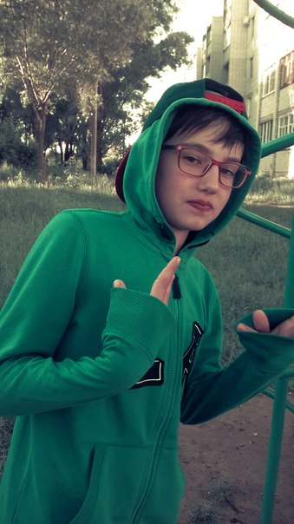
Даниил Долгов
Победитель

Slide 20
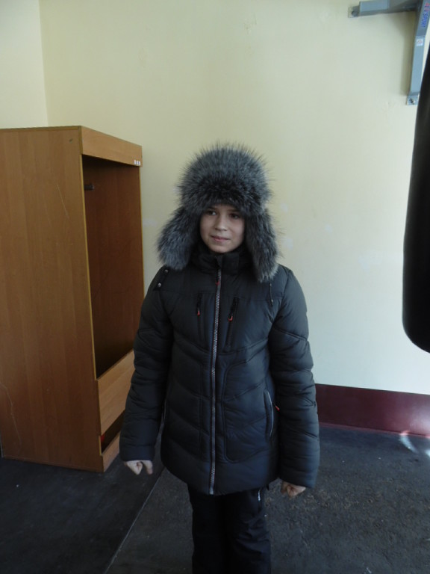
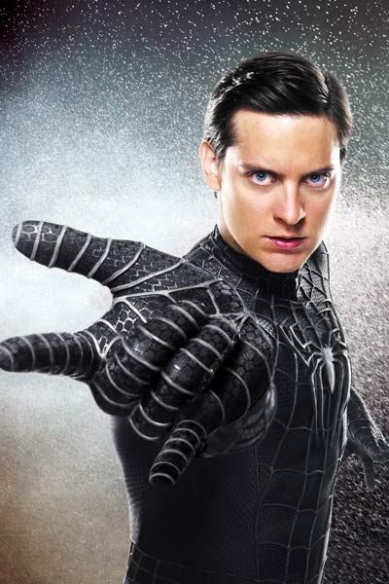
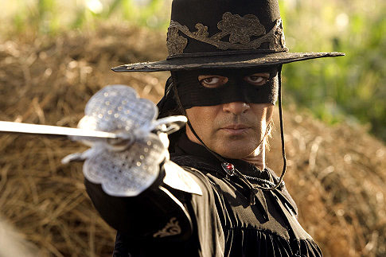
10 номинация
Антонио Бандерас
Дмитрий Ганчев
Тоби Магуайр
Мистер ИКС

Slide 21
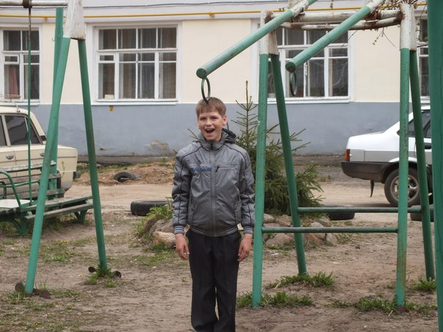
Дмитрий Ганчев
Победитель

Slide 22
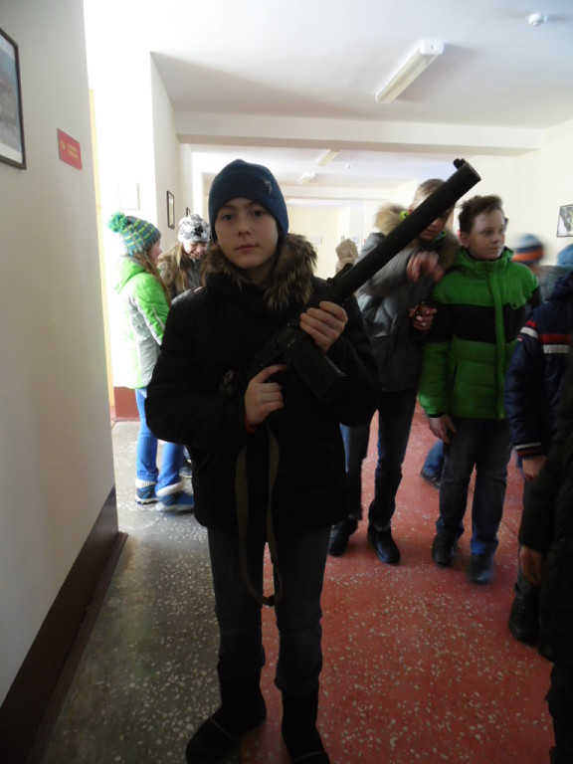
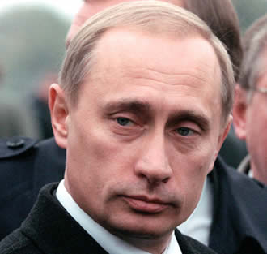
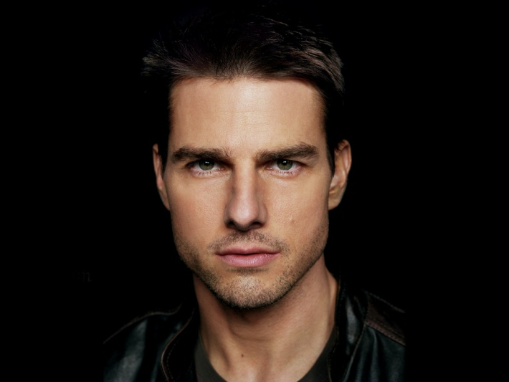
11 номинация
Роман Путихин
Владимир Путин
Том Круз
Сила есть и ума палата

Slide 23
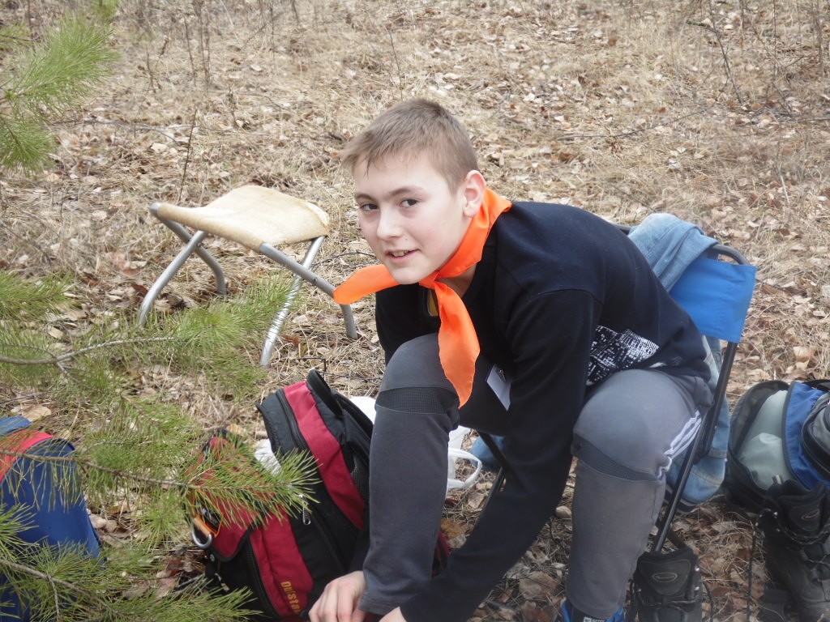
Роман Путихин
Победитель

Slide 24
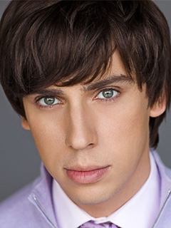
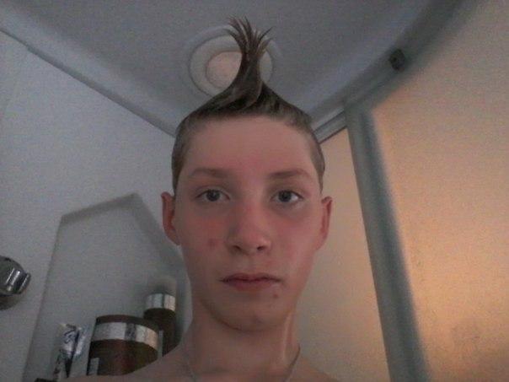
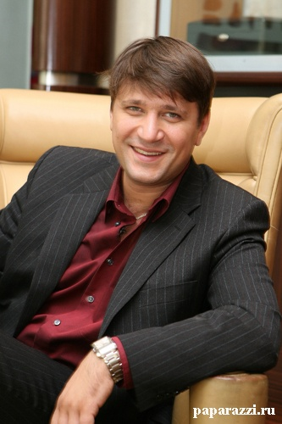
12 номинация
Максим Галкин
Степан Ястребов
Виктор Логинов
О! Счастливчик

Slide 25
Степан Ястребов
Победитель

Slide 26
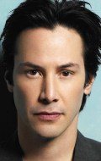
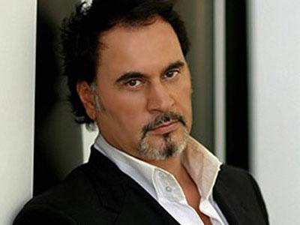
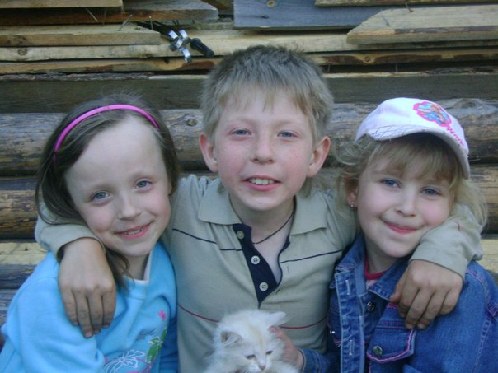
13 номинация
Валерий Меладзе
Киану Ривз
Николай Горбатов
Джентльмен года

Slide 27
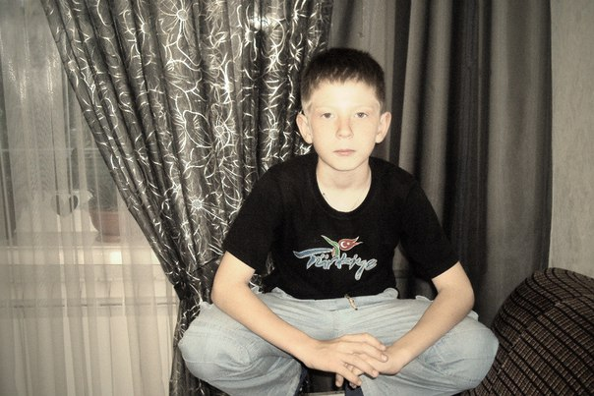
Николай Горбатов
Победитель

Slide 28
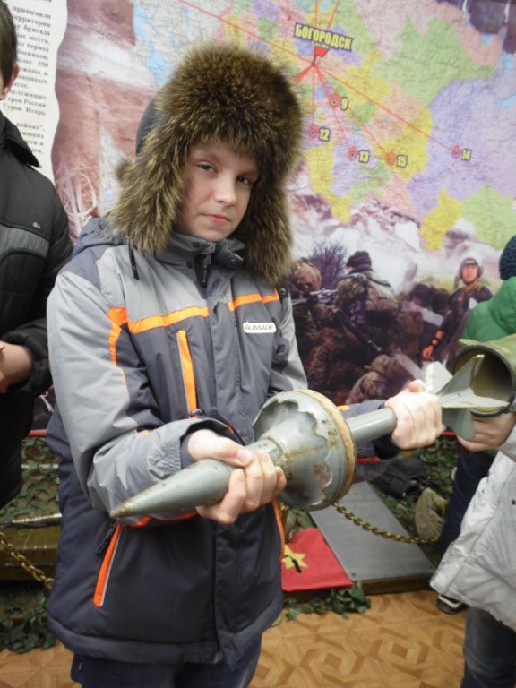
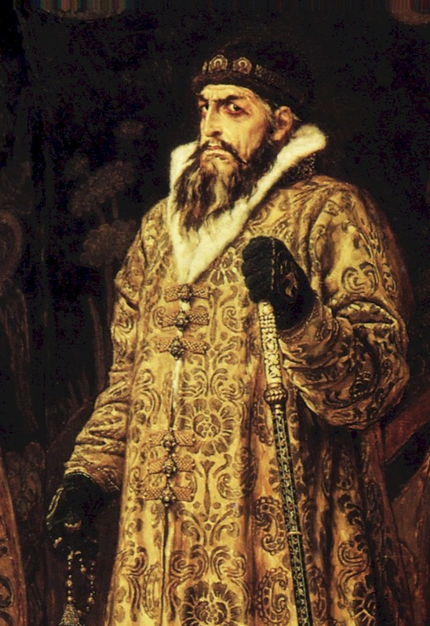

14 номинация
Илья Швецов
Дмитрий Медведев
Иван Грозный
Царь года

Slide 29

Илья Швецов
Победитель

Slide 30
Итоги подвели:
Красавицы земли русской.

